Slide 1
探究０３ ディベート
リンクマップ
議論のつながりをまとめよう

Slide 2
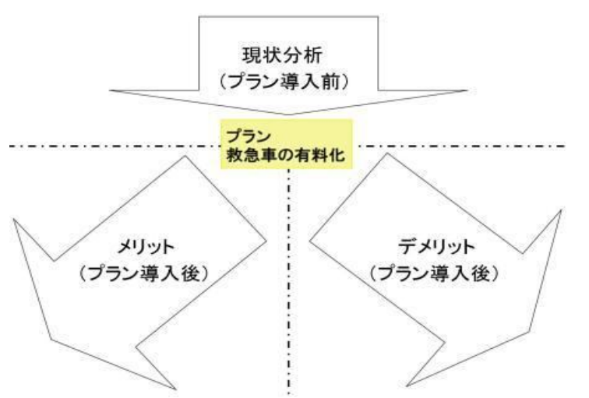
リンクマップを書こう
右図のように、
現状分析
メリット
デメリット
について記述する。
メリット
プランを導入して生まれる「良いこと」
デメリット
プランを導入して生まれる「悪いこと」

Slide 4
論理の飛躍をなくす
プラン
救急車の有料化
どうして救急車が有料化すると、
必要な人のみ利用するの？
論理の飛躍がある！
ここが弱い！
本当に必要な人
のみが利用

Slide 5
論理の飛躍をなくす
プラン
救急車の有料化
どうして救急車が有料化すると、
必要な人のみ利用するの？
論理の飛躍がある！
ここが弱い！
利用者は
お金を払う
本当に必要な人
のみが利用
無駄な利用がへる

Slide 6
論理の飛躍をなくす
プラン
救急車の有料化
論理的に飛躍はない！
これで勝てる！
利用者は
お金を払う
本当に必要な人
のみが利用
無駄な利用がへる

Slide 7
メリット（デメリット）を発展させる
プラン
救急車の有料化
利用者は
お金を払う
無駄な利用がへる
本当に必要な人
のみが利用
より発展的な内容を
盛り込んで
広がりを出す！
出払うことがなくなる
救急活動の迅速化

Slide 8
シートに書くこと
現状分析
プランを導入するメリット・デメリットの根拠は現状から導く！
（問題点を空想で語らない）
プラン
救急車の有料化
メリット
肯定側の主張に使える
否定側はメリットを否定できる
論理的な弱点を考える
デメリット
否定側の主張に使える
肯定側はデメリットを否定できる
論理的な弱点を考える

